Slide 1

Análise De Séries Temporais
Aula 18

Slide 2
Séries Multivariadas
Leitura:
Coperwait & Metcalfe (2009), Cap. 11, p.211-228
(Cointegração)

Slide 3
Séries Multivariadas
Série temporal denotando uma sequência vetores evoluindo no tempo.
Estudo de relações dentro de uma série temporal e entre series temporais.

Slide 4
Séries Multivariadas
Série temporal denotando uma sequência vetores evoluindo no tempo.
Estudo de relações dentro de uma série temporal e entre series temporais.
Tomar cuidado com a ideia de “correlation” (associação) e “causation” (causalidade)

Slide 5



Séries Multivariadas
Cointegração
Considere $\{X_{t}\}$ e $\{Y_{t}\}$ tais que
$$Y_{t}=β_{0}+β_{1}X_{t}+ε_{t}$$
$$X_{t}=β_{0}^{∗}+β_{1}^{∗}Y_{t}+ε_{t}^{∗}$$

Slide 6


Séries Multivariadas
Cointegração
Considere $\{X_{t}\}$ e $\{Y_{t}\}$ tais que
$$Y_{t}=β_{0}+β_{1}X_{t}+ε_{t}$$
$$Y_{t}=E[Y_{t}|X_{t}]+ε_{t}$$
$$X_{t}=β_{0}^{∗}+β_{1}^{∗}Y_{t}+ε_{t}^{∗}$$
$$X_{t}=E[X_{t}|Y_{t}]+ε_{t}^{∗}$$

Slide 7


Séries Multivariadas
Cointegração
Considere $\{X_{t}\}$ e $\{Y_{t}\}$ tais que
$$Y_{t}=E[Y_{t}(X_{t})]+ε_{t}$$
$$Y_{t}=β_{0}+β_{1}X_{t}+ε_{t}$$
$$Y_{t}=E[Y_{t}|X_{t}]+ε_{t}$$
$$X_{t}=β_{0}^{∗}+β_{1}^{∗}Y_{t}+ε_{t}^{∗}$$
$$X_{t}=E[X_{t}|Y_{t}]+ε_{t}^{∗}$$
$$X_{t}=E[X_{t}(Y_{t})]+ε_{t}^{∗}$$

Slide 8
Séries Multivariadas
Cointegração
Considere $\{X_{t}\}$ e $\{Y_{t}\}$ tais que
$$Y_{t}=β_{0}+β_{1}X_{t}+ε_{t}$$

Slide 9

Séries Multivariadas
Cointegração
Considere $\{X_{t}\}$ e $\{Y_{t}\}$ tais que
$$Y_{t}−β_{1}X_{t}=β_{0}+ε_{t}$$

Slide 10
Séries Multivariadas
Cointegração
Considere $\{X_{t}\}$ e $\{Y_{t}\}$ tais que
$$Y_{t}−β_{1}X_{t}=β_{0}+ε_{t}$$
estacionário

Slide 11

Séries Multivariadas
Cointegração
Considere $\{X_{t}\}$ e $\{Y_{t}\}$ tais que
$$aY_{t}+bX_{t}=W_{t}$$
estacionário

Slide 12
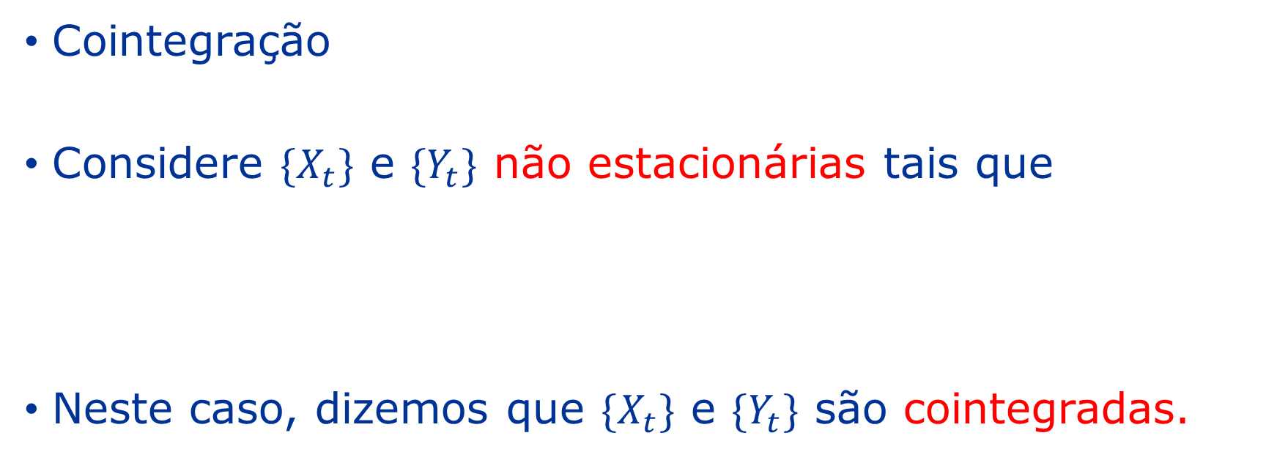
Séries Multivariadas
Cointegração
Considere $\{X_{t}\}$ e $\{Y_{t}\}$ não estacionárias tais que
Neste caso, dizemos que $\{X_{t}\}$ e $\{Y_{t}\}$ são cointegradas.
$$aY_{t}+bX_{t}=W_{t}$$
estacionário

Slide 13
Séries Multivariadas
Portanto, para avaliar existência de cointegração é preciso testar não estacionariedade.

Slide 14



Séries Multivariadas
$$H_{0}:φ=1$$
Teste de Dickey-Fuller
$$H_{1}:φ≠1$$
$$Y_{t}={φY}_{t−1}+ε_{t}$$

Slide 15


Séries Multivariadas
$$H_{0}:φ=1$$
Teste de Dickey-Fuller
$$H_{1}:φ≠1$$
$$Y_{t}={φY}_{t−1}+ε_{t}$$
$$Y_{t}−Y_{t−1}={(φ−1)Y}_{t−1}+ε_{t}$$
$${∇Y}_{t}={(φ−1)Y}_{t−1}+ε_{t}$$

Slide 16



Séries Multivariadas
$$H_{0}:φ=1$$
$$H_{0}:β=0$$
Teste de Dickey-Fuller
$$H_{1}:φ≠1$$
$$H_{1}:β≠0$$
$$Y_{t}={φY}_{t−1}+ε_{t}$$
$$Y_{t}−Y_{t−1}={(φ−1)Y}_{t−1}+ε_{t}$$
$${∇Y}_{t}={(φ−1)Y}_{t−1}+ε_{t}$$
$${∇Y}_{t}={βY}_{t−1}+ε_{t}$$

Slide 17
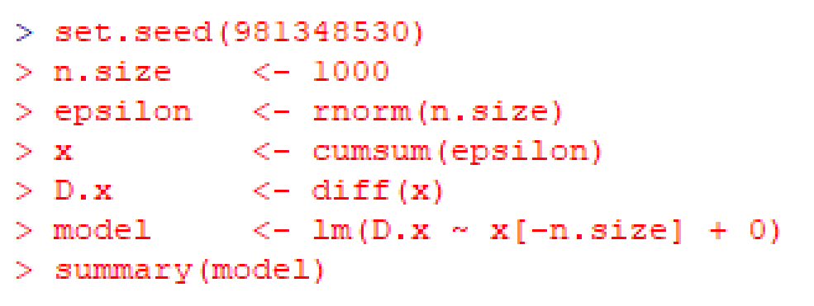
Séries Multivariadas

Slide 18
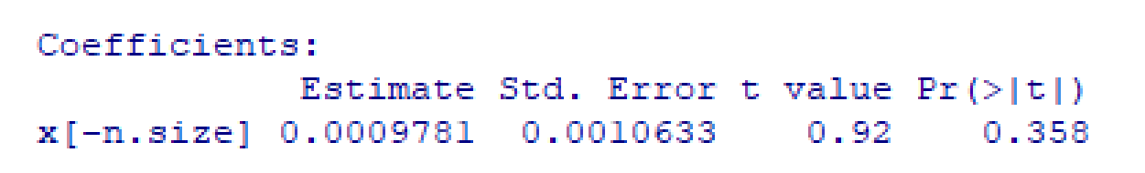
Séries Multivariadas

Slide 19
Séries Multivariadas

Slide 20
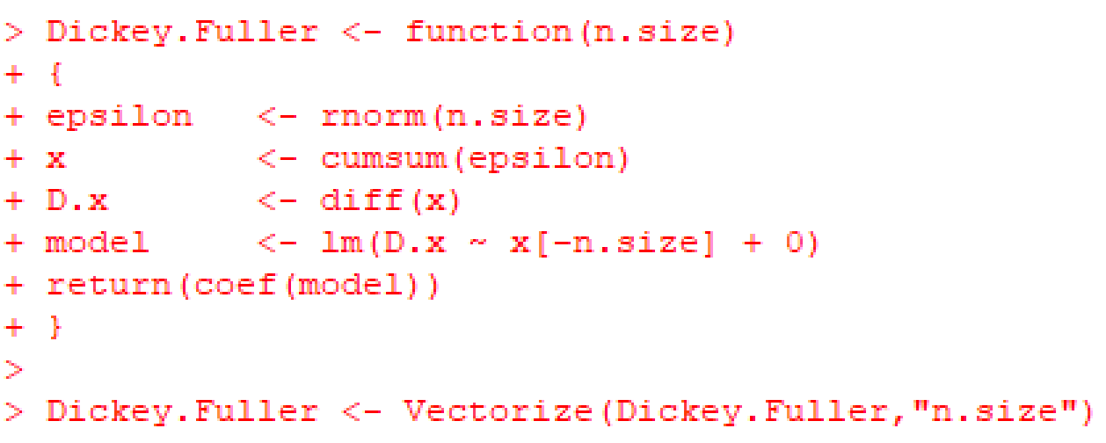
Séries Multivariadas

Slide 21
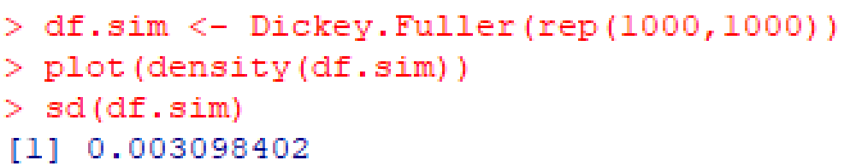
Séries Multivariadas

Slide 22
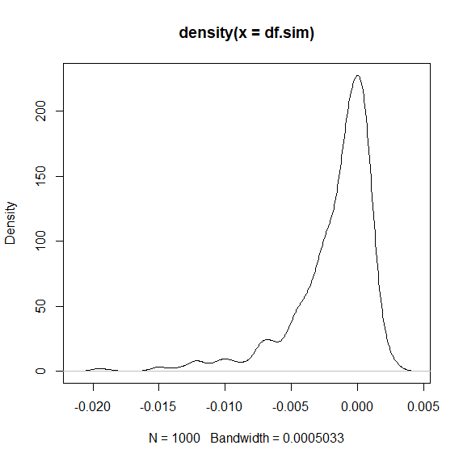
Séries Multivariadas

Slide 23

Séries Multivariadas
$$H_{0}:φ=1$$
Teste de Dickey-Fuller
$$H_{1}:φ≠1$$
$$Y_{t}=a+bt+ε_{t}$$

Slide 24


Séries Multivariadas
$$H_{0}:φ=1$$
Teste de Dickey-Fuller
$$H_{1}:φ≠1$$
$$Y_{t}=a+bt+ε_{t}$$
$$Y_{t}−Y_{t−1}=a+bt−Y_{t−1}+ε_{t}$$
$${∇Y}_{t}=a+bt−Y_{t−1}+ε_{t}$$

Slide 25

Séries Multivariadas
$$H_{0}:φ=1$$
Teste de Dickey-Fuller
$$H_{1}:φ≠1$$
$$Y_{t}=a+bt+ε_{t}$$
$$Y_{t}−Y_{t−1}=a+bt−Y_{t−1}+ε_{t}$$
$${∇Y}_{t}=a+bt−a−b(t−1)+ε_{t}$$

Slide 26

Séries Multivariadas
$$H_{0}:φ=1$$
Teste de Dickey-Fuller
$$H_{1}:φ≠1$$
$$Y_{t}=a+bt+ε_{t}$$
$$Y_{t}−Y_{t−1}=a+bt−Y_{t−1}+ε_{t}$$
$${∇Y}_{t}=b+ε_{t}$$

Slide 27

Séries Multivariadas
$$H_{0}:φ=1$$
Teste de Dickey-Fuller
$$H_{1}:φ≠1$$
$$Y_{t}=a+bt+ε_{t}$$
$$Y_{t}−Y_{t−1}=a+bt−Y_{t−1}+ε_{t}$$
$${∇Y}_{t}=b+0+ε_{t}$$

Slide 28

Séries Multivariadas
$$H_{0}:φ=1$$
Teste de Dickey-Fuller
$$H_{1}:φ≠1$$
$$Y_{t}=a+bt+ε_{t}$$
$$Y_{t}−Y_{t−1}=a+bt−Y_{t−1}+ε_{t}$$
$${∇Y}_{t}=b+0Y_{t−1}+ε_{t}$$

Slide 29

Séries Multivariadas
$$H_{0}:φ=1$$
$$H_{0}:β=0$$
Teste de Dickey-Fuller
$$H_{1}:φ≠1$$
$$H_{1}:β≠0$$
$$Y_{t}=a+bt+ε_{t}$$
$$Y_{t}−Y_{t−1}=a+bt−Y_{t−1}+ε_{t}$$
$${∇Y}_{t}=b+βY_{t−1}+ε_{t}$$

Slide 30
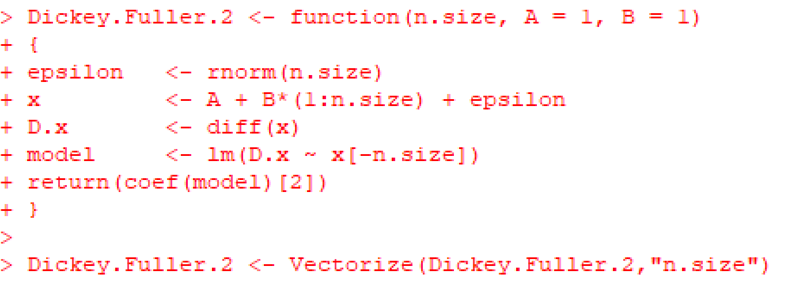
Séries Multivariadas

Slide 31
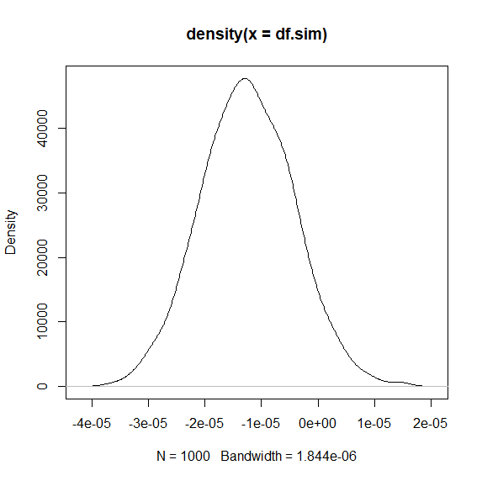
Séries Multivariadas

Slide 32

Séries Multivariadas
$$H_{0}:β=0$$
Teste de Dickey-Fuller aumentado
$$H_{1}:β≠0$$
$${∇Y}_{t}={βY}_{t−1}+ε_{t}$$
$${∇Y}_{t}={βY}_{t−1}+{δ_{1}{∇Y}_{t−1}+δ_{2}{∇Y}_{t−2}+…δ_{k}{∇Y}_{t−k}+ε}_{t}$$

Slide 33
Séries Multivariadas
$$H_{0}:β=0$$
Teste de Dickey-Fuller aumentado
$$H_{1}:β≠0$$
$${∇Y}_{t}={βY}_{t−1}+ε_{t}$$
$${∇Y}_{t}={βY}_{t−1}+{δ_{1}{∇Y}_{t−1}+δ_{2}{∇Y}_{t−2}+…δ_{k}{∇Y}_{t−k}+ε}_{t}$$
$${∇Y}_{t}=a+bt+{βY}_{t−1}+{δ_{1}{∇Y}_{t−1}+δ_{2}{∇Y}_{t−2}+…δ_{k}{∇Y}_{t−k}+ε}_{t}$$

Slide 34
Séries Multivariadas
$$H_{0}:β=0$$
Teste de Dickey-Fuller aumentado
$$H_{1}:β≠0$$
$${∇Y}_{t}={βY}_{t−1}+ε_{t}$$
$${∇Y}_{t}={βY}_{t−1}+{δ_{1}{∇Y}_{t−1}+δ_{2}{∇Y}_{t−2}+…δ_{k}{∇Y}_{t−k}+ε}_{t}$$
$${∇Y}_{t}=a+bt+{βY}_{t−1}+{δ_{1}{∇Y}_{t−1}+δ_{2}{∇Y}_{t−2}+…δ_{k}{∇Y}_{t−k}+ε}_{t}$$
Quando a série diferenciada apresenta uma tendência

Slide 35
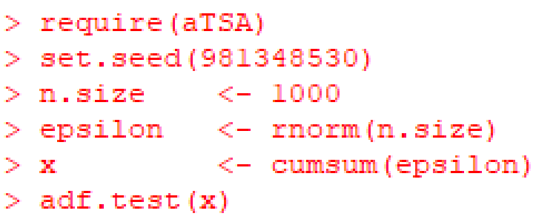
Séries Multivariadas

Slide 36
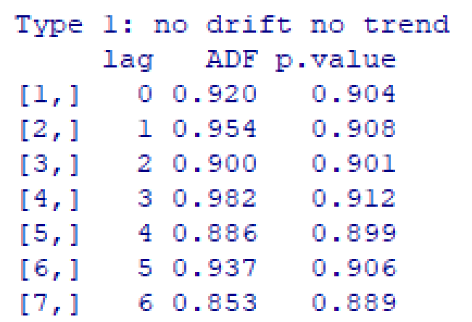
Séries Multivariadas
$${∇Y}_{t}={βY}_{t−1}+{δ_{1}{∇Y}_{t−1}+δ_{2}{∇Y}_{t−2}+…δ_{k}{∇Y}_{t−k}+ε}_{t}$$

Slide 37
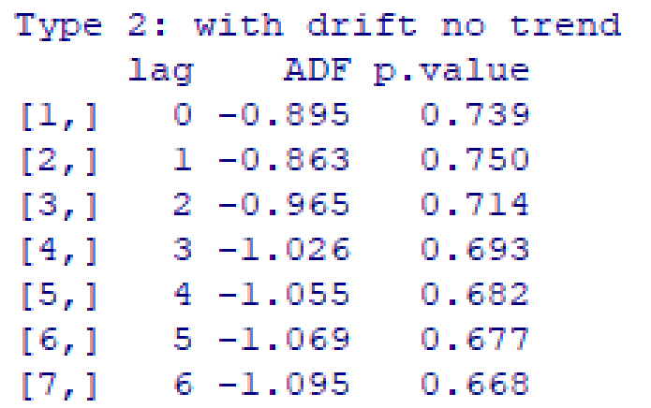
Séries Multivariadas
$${∇Y}_{t}=a+{βY}_{t−1}+{δ_{1}{∇Y}_{t−1}+δ_{2}{∇Y}_{t−2}+…δ_{k}{∇Y}_{t−k}+ε}_{t}$$

Slide 38
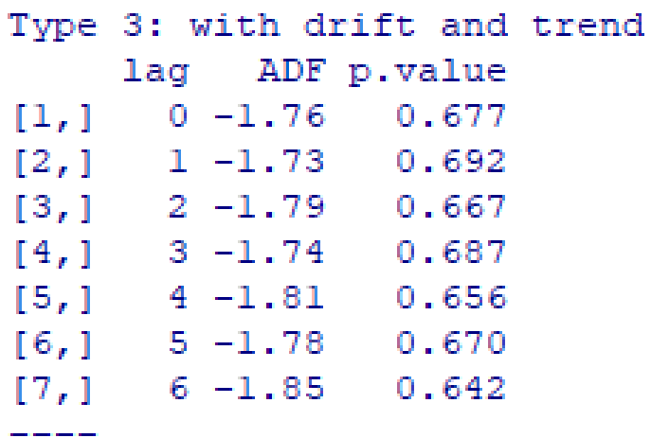
Séries Multivariadas
$${∇Y}_{t}=a+bt+{βY}_{t−1}+{δ_{1}{∇Y}_{t−1}+δ_{2}{∇Y}_{t−2}+…δ_{k}{∇Y}_{t−k}+ε}_{t}$$

Slide 39
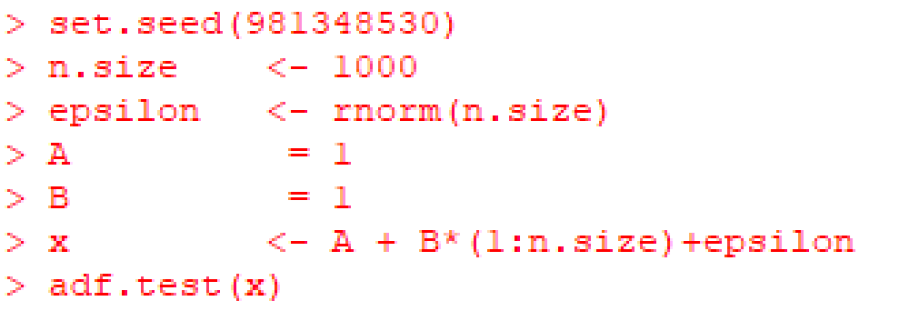
Séries Multivariadas

Slide 40
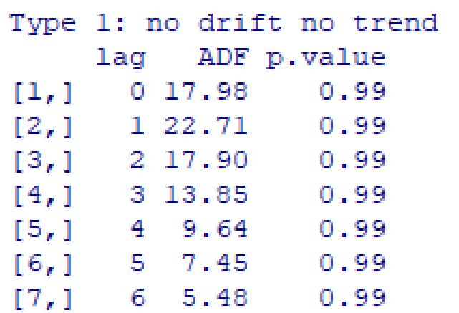
Séries Multivariadas
$${∇Y}_{t}={βY}_{t−1}+{δ_{1}{∇Y}_{t−1}+δ_{2}{∇Y}_{t−2}+…δ_{k}{∇Y}_{t−k}+ε}_{t}$$

Slide 41
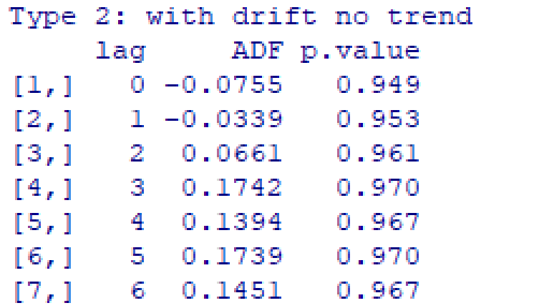
Séries Multivariadas
$${∇Y}_{t}=a+{βY}_{t−1}+{δ_{1}{∇Y}_{t−1}+δ_{2}{∇Y}_{t−2}+…δ_{k}{∇Y}_{t−k}+ε}_{t}$$

Slide 42
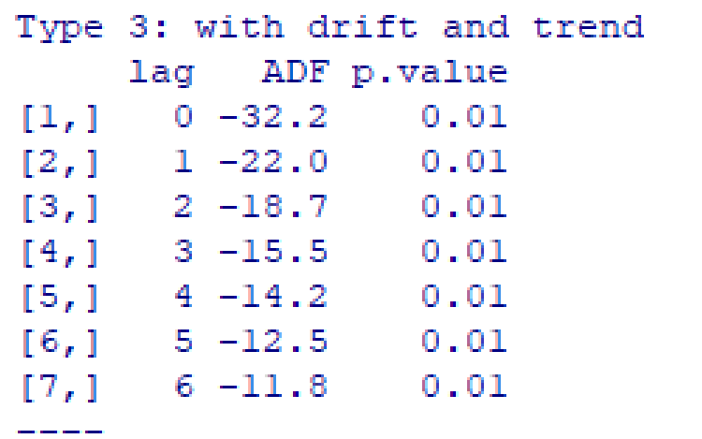
Séries Multivariadas
$${∇Y}_{t}=a+bt+{βY}_{t−1}+{δ_{1}{∇Y}_{t−1}+δ_{2}{∇Y}_{t−2}+…δ_{k}{∇Y}_{t−k}+ε}_{t}$$

